Slide 1
La collina
SCIENZE, GEOGRAFIA Classi 3 C - 3D - 3E
Inss. Palladino – Palladino – Festa

Slide 2
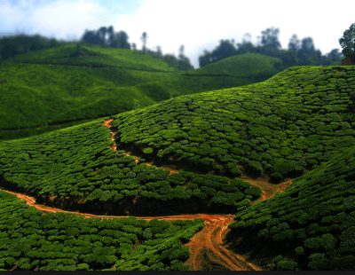
la collina
La sommità è il punto più alto della collina.
Il pendio, o fianco, è il lato della collina, che può essere ripido o dolce
La collina è un rilievo naturale che va dai 200 ai 600 metri di altezza
i terrazzamenti o coltivazione a terrazza, sono una soluzione adottata in agricoltura per rendere coltivabili territori molto ripidi
Il clima, poco rigido e i pendii, dolci e soleggiati, permettono la coltivazione
Il borgo è un piccolo centro abitato che si trova, di solito, sulla sommità delle colline

Slide 3
La formazione delle colline
Le colline possono avere origini diverse, in base alle quali, possiamo distinguerle in quattro tipi:

Slide 4
La collina: il video

Slide 5
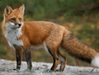
Flora e fauna della collina
La flora tipica delle colline è costituita da boschi di querce, castagni, noccioli, aceri e faggi.
Nei boschi delle colline si trovano lepri , cinghiali , volpi e scoiattoli , nei prati pascolano mucche, pecore, capre e maiali allevati dall’uomo.

Slide 6
La vita in collina
In collina il clima è più mite rispetto a quello della montagna, fa meno freddo. I fianchi della collina non sono molto ripidi. Le colture più adatte all’ambiente collinare sono quelle della vite, dell’ulivo e degli alberi da frutto. Sui pendii più fertili sono coltivati anche ortaggi (prodotti dell’orto) e cereali. Nelle parti più ripide gli uomini hanno costruito dei terrazzamenti che sono la sistemazione a ripiani per trattenere, sostenere e coltivare un terreno in forte pendio
Oltre all’attività agricola sono sviluppate anche attività artigianali e piccole industrie dove si trasformano i prodotti coltivati con l’agricoltura. Negli ultimi anni si è diffusa una nuova attività legata la turismo: l’agriturismo.

